Slide 1
TRƯỜNG TIỂU HỌC NƠ TRANG LƠNG
Môn Tiếng Việt
Lớp 2
Tiết 198: Mở rộng vốn từ về ngày Tết;
Dấu chấm, dấu chấm hỏi
Người thực hiện: H En Mlô
Ngày dạy: 19/01/2024

Slide 2
Thứ 5 ngày 18 tháng 01 năm 2024
Luyện từ và câu :
MỞ RỘNG VỐN TỪ VỀ NGÀY TẾT. CÂU NÊU HOẠT ĐỘNG

Slide 3
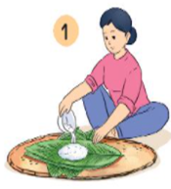
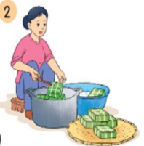
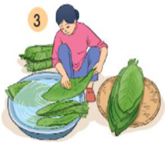
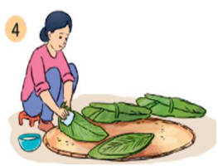
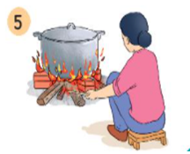
Bài 1: Quan sát tranh và thực hiện các yêu cầu:

Slide 4
Bài 1: Quan sát tranh và thực hiện các yêu cầu:
a. Tìm từ ngữ chỉ sự vật
b. Tìm từ ngữ chỉ hoạt động
c. Sắp xếp các hoạt động theo trình tự của các việc
làm bánh chưng.

Slide 5
Bài 1: Quan sát tranh và thực hiện các yêu cầu:
a. Từ ngữ chỉ sự vật: lá dong, gạo nếp, chậu, nồi, nia (nệp), củi, mẹ, …..
a. Từ ngữ chỉ sự vật:

Slide 6
Bài 1: Quan sát tranh và thực hiện các yêu cầu:
b.Từ ngữ chỉ hoạt động: gói bánh, vớt bánh, rửa lá dong, lau lá dong, luộc bánh
b.Từ ngữ chỉ hoạt động:

Slide 7
Bài 1: Quan sát tranh và thực hiện các yêu cầu:
c. Sắp xếp các hoạt động theo trình tự của các việc
làm bánh chưng.

Slide 8
Bài 1: Quan sát tranh và thực hiện các yêu cầu:
c. Sắp xếp các hoạt động theo trình tự của các việc
làm bánh chưng.
4
5
1
2
3

Slide 9
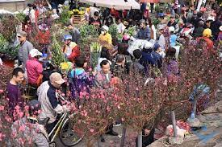
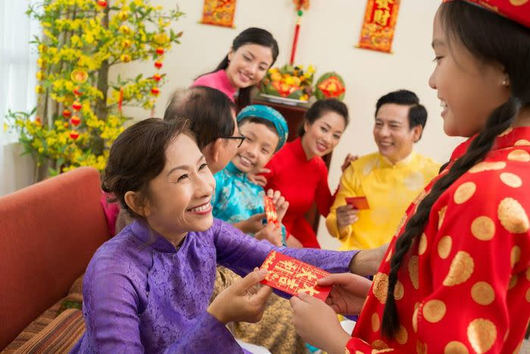
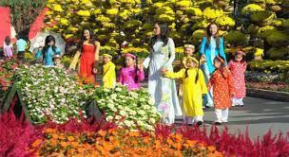
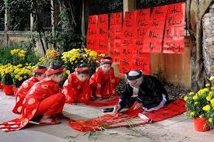
Bài 2. Hỏi - đáp về việc thường làm trong dịp Tết.
Viết vào vở một câu hỏi và một câu trả lời.
M: - Bạn thường làm gì vào dịp Tết?
- Vào dịp Tết, mình thường đi thăm họ hàng.

